Slide 1
ІНФОРМАЦІЙНО-КОМУНІКАЦІЙНА СИСТЕМА СЛІДКУВАННЯ ЗА РУХОМ ТРАНСПОРТНИХ ЗАСОБІВ ПІД ЧАС ПЕРЕТИНУ ПЕРЕХРЕСТЬ
Презентація дипломної роботи
Підготував студент Харківського Національного Автомобільно-Дорожнього Університету
групи МК-41, Хамза І.С.
09.06.2020

Slide 2
ЗМІСТ
Постановка задачі
Огляд сучасних методів визначення правопорушень
Огляд існуючих автоматичних систем слідкування за дорожнім рухом
Схема функціонування системи слідкування за рухом транспорту на перехресті
Склад розробленого програмно-апаратного комплексу модулів виявлення та фіксації правопорушень
Функціонування модуля фіксування транспортного руху на перехресті
Функціонування модуля виявлення та фіксації правопорушень
Результати роботи системи слідкування за рухом транспортних засобів при проїзді перехресть
Висновки

Slide 3
ПОСТАНОВКА ЗАДАЧІ
Провести аналіз систем слідкування за рухом транспорту на перехресті
Обґрунтувати актуальність розробки системи слідкування за рухом транспорту на перехресті
Розробити та обґрунтувати схему функціонування системи слідкування за рухом транспорту на перехресті
Розробити програмне забезпечення для визначення порушення швидкісного режиму на перехресті та фіксації правопорушення
Привести результати дослідження та результати роботи окремих блоків

Slide 4
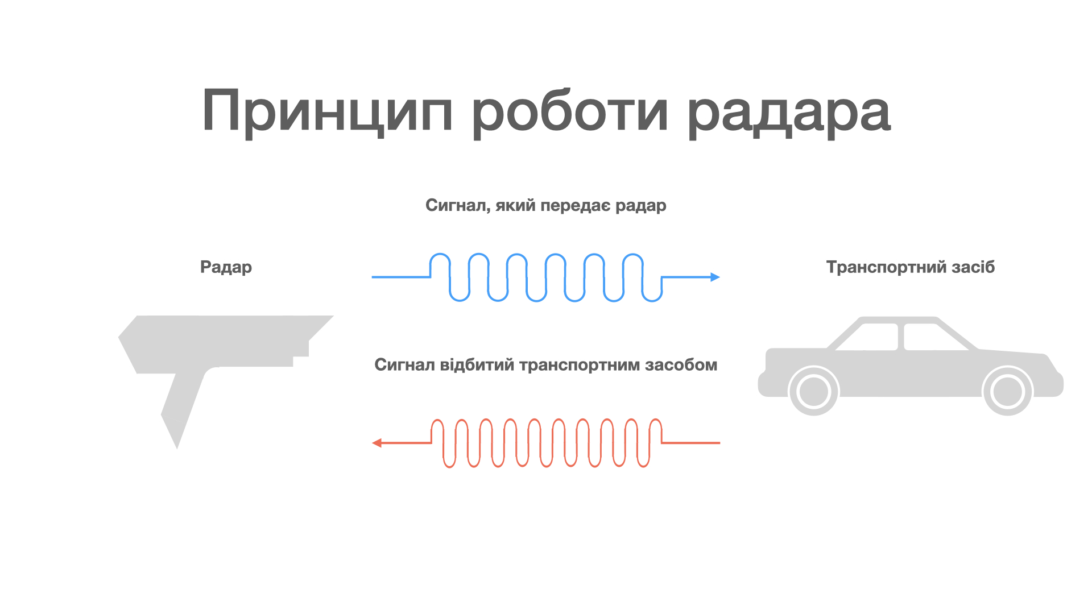
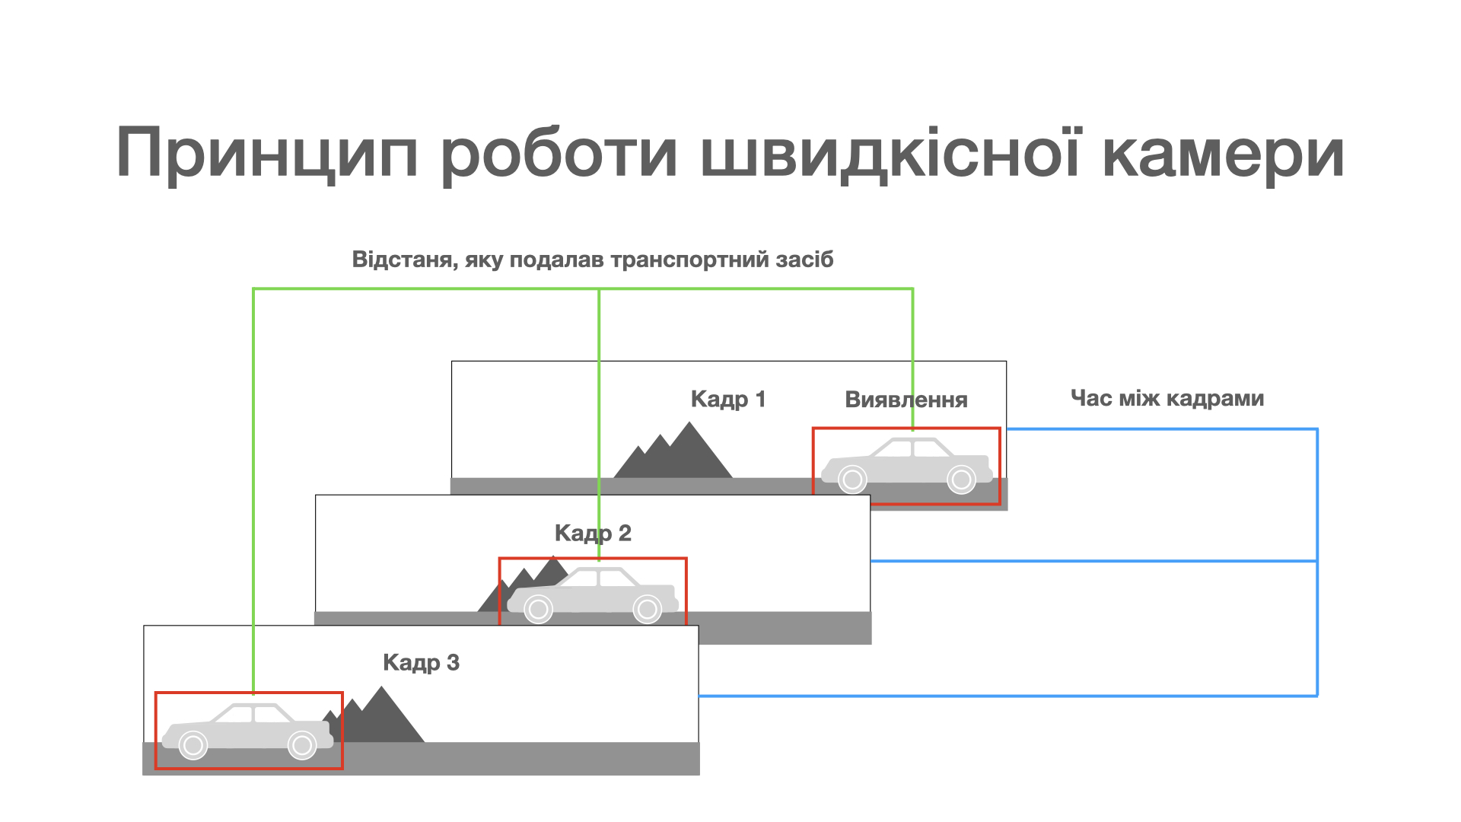
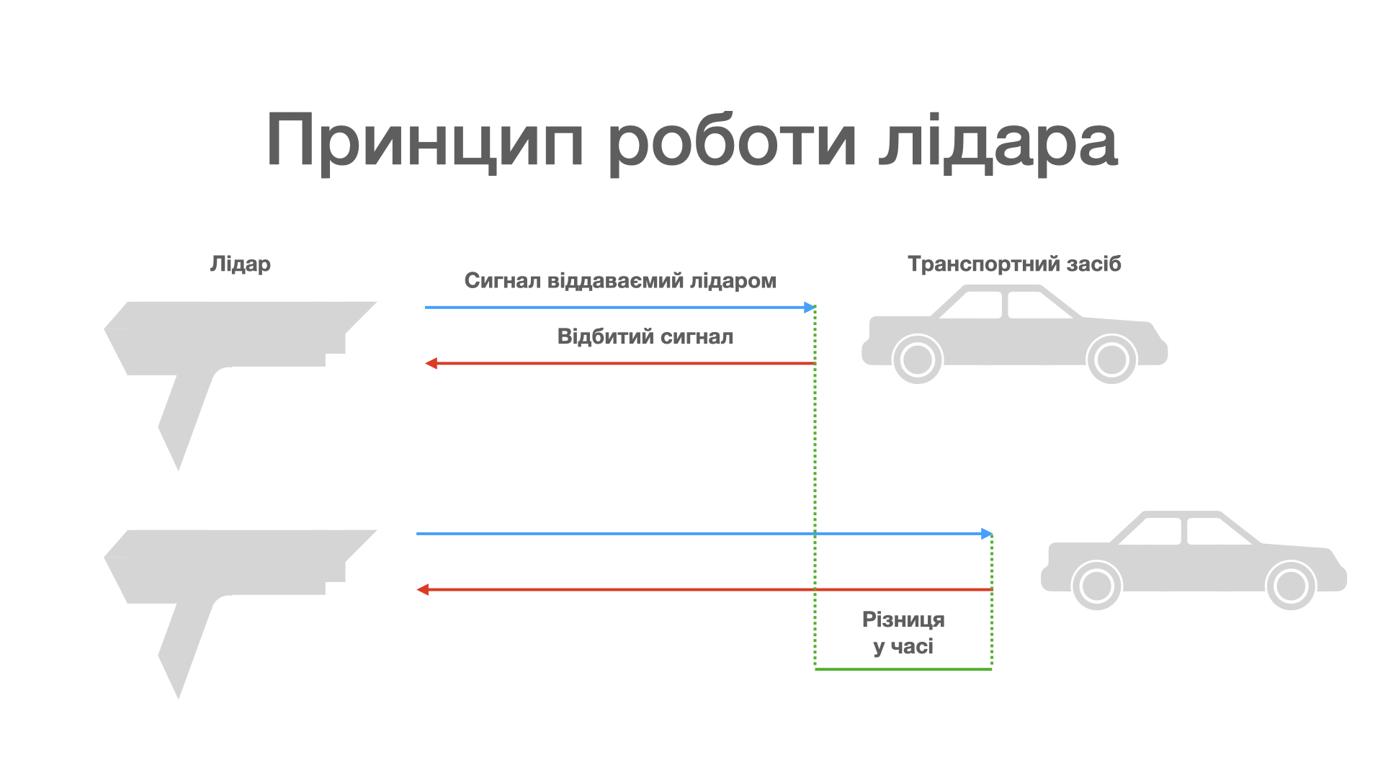
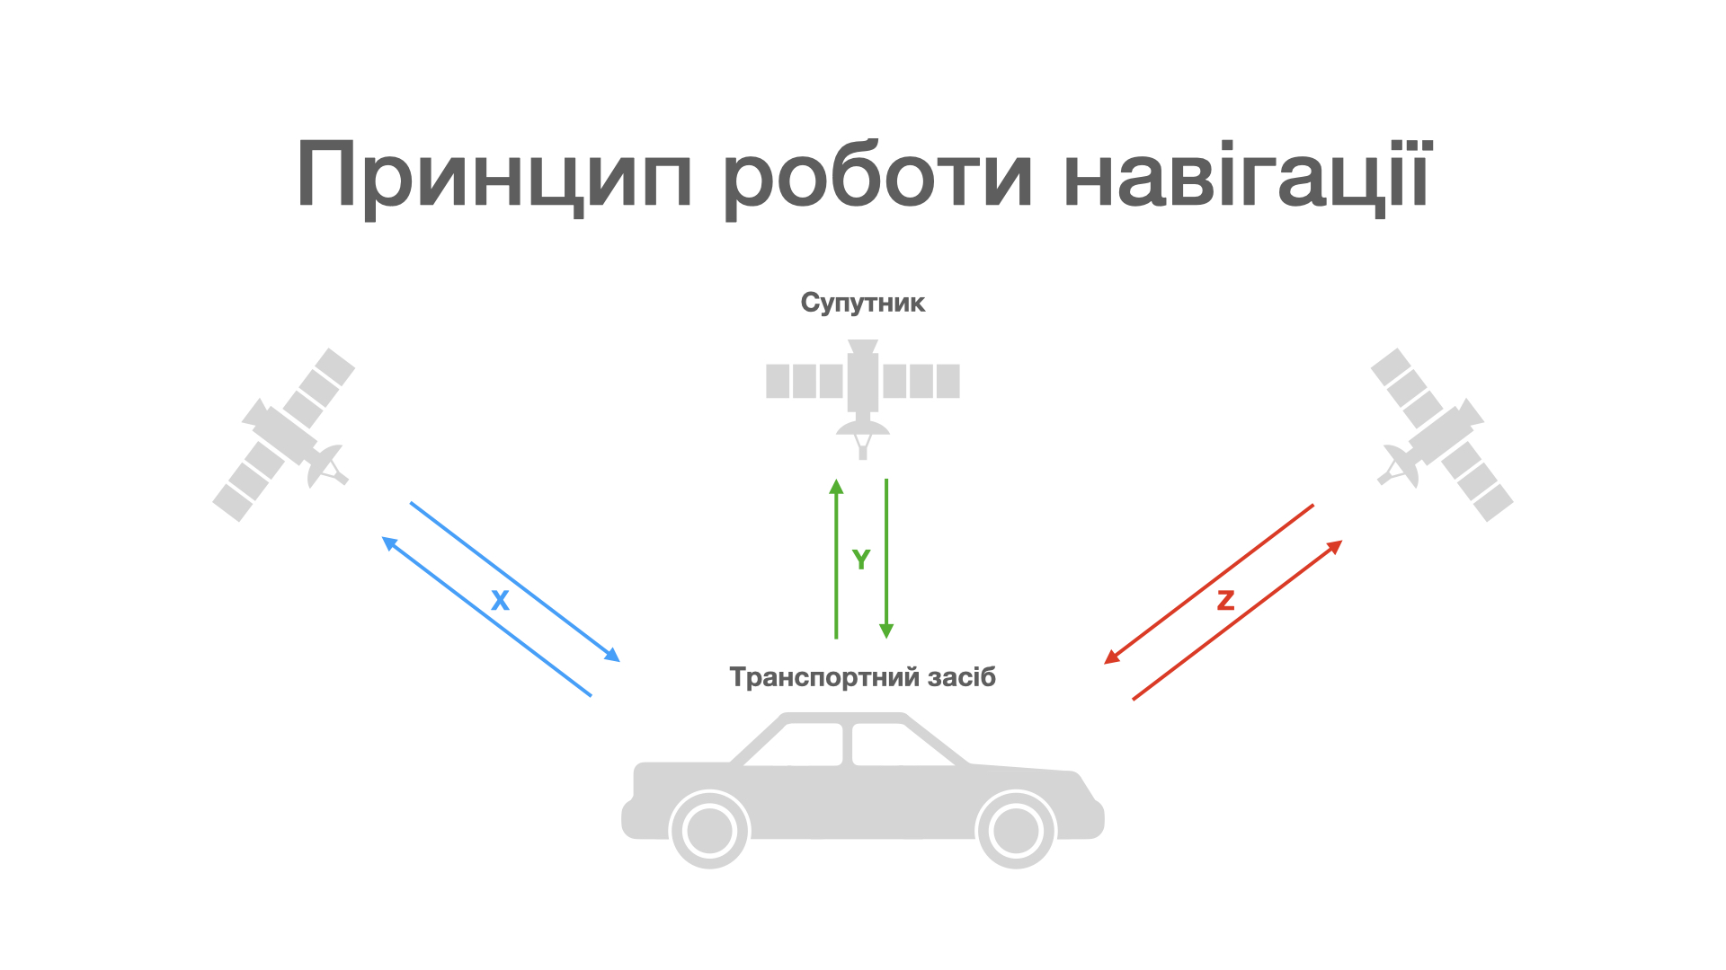
Огляд сучасних методів визначення правопорушень
Радар
Швидкісна камера
Лідар
Навігація

Slide 5
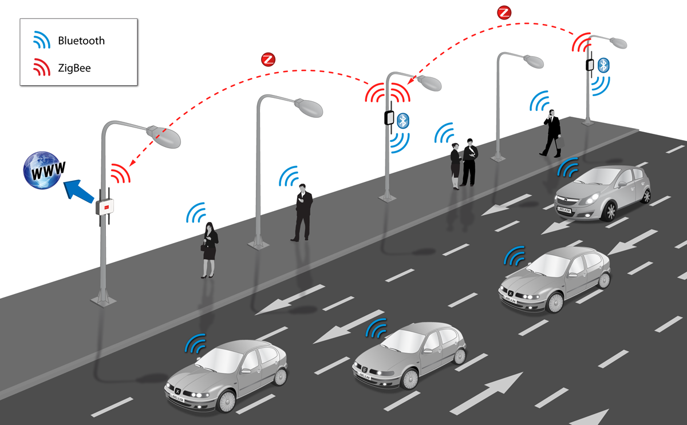
Огляд існуючих автоматичних систем слідкування за дорожнім рухом
Доступна і Автономна система моніторингу дорожнього руху з використанням WiFi
Основана на радіохвилях система моніторингу за дорожнім рухом та виявлення автомобілів для майбутніх розумних міст
У системі виявлення правопорушень з використанням радіохвиль

Slide 6
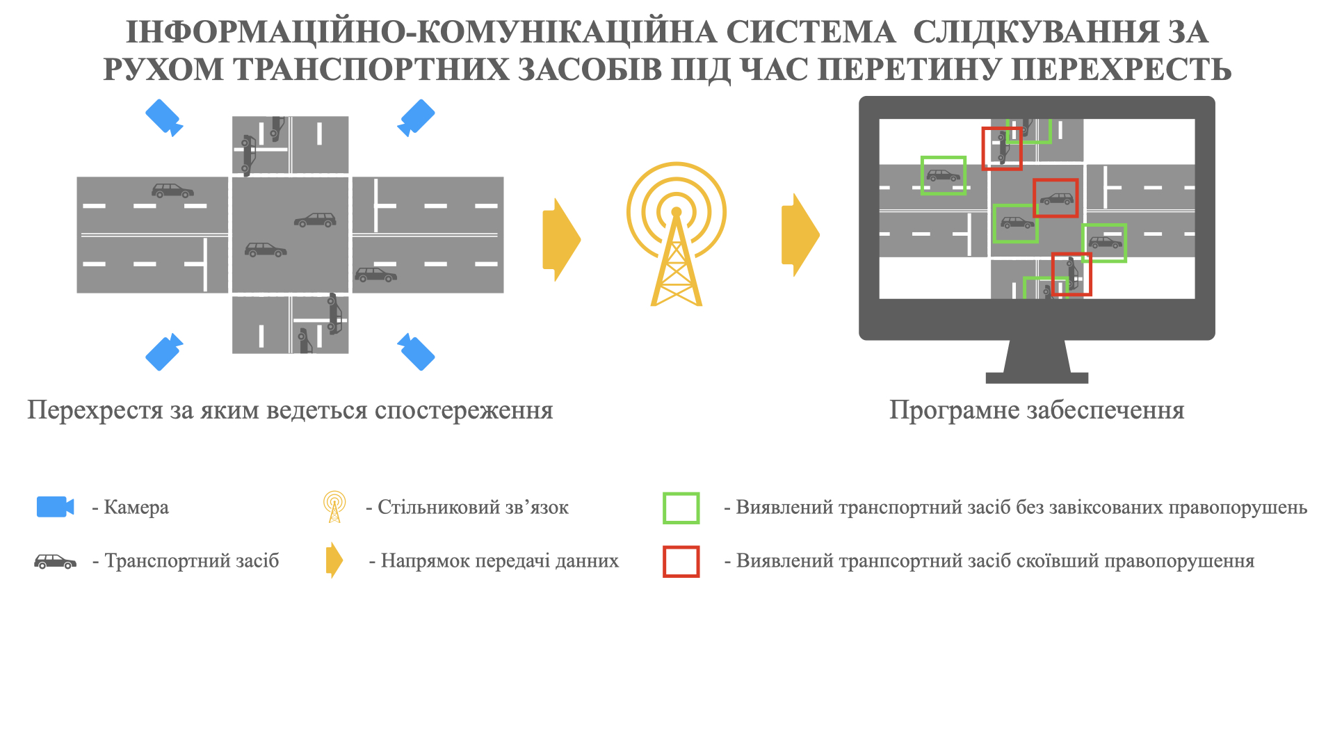
Схема функціонування системи слідкування за рухом транспорту на перехресті
Модуль спостереження за транспортним рухом на перехресті
Модуль виявлення і фіксації правопорушень

Slide 7
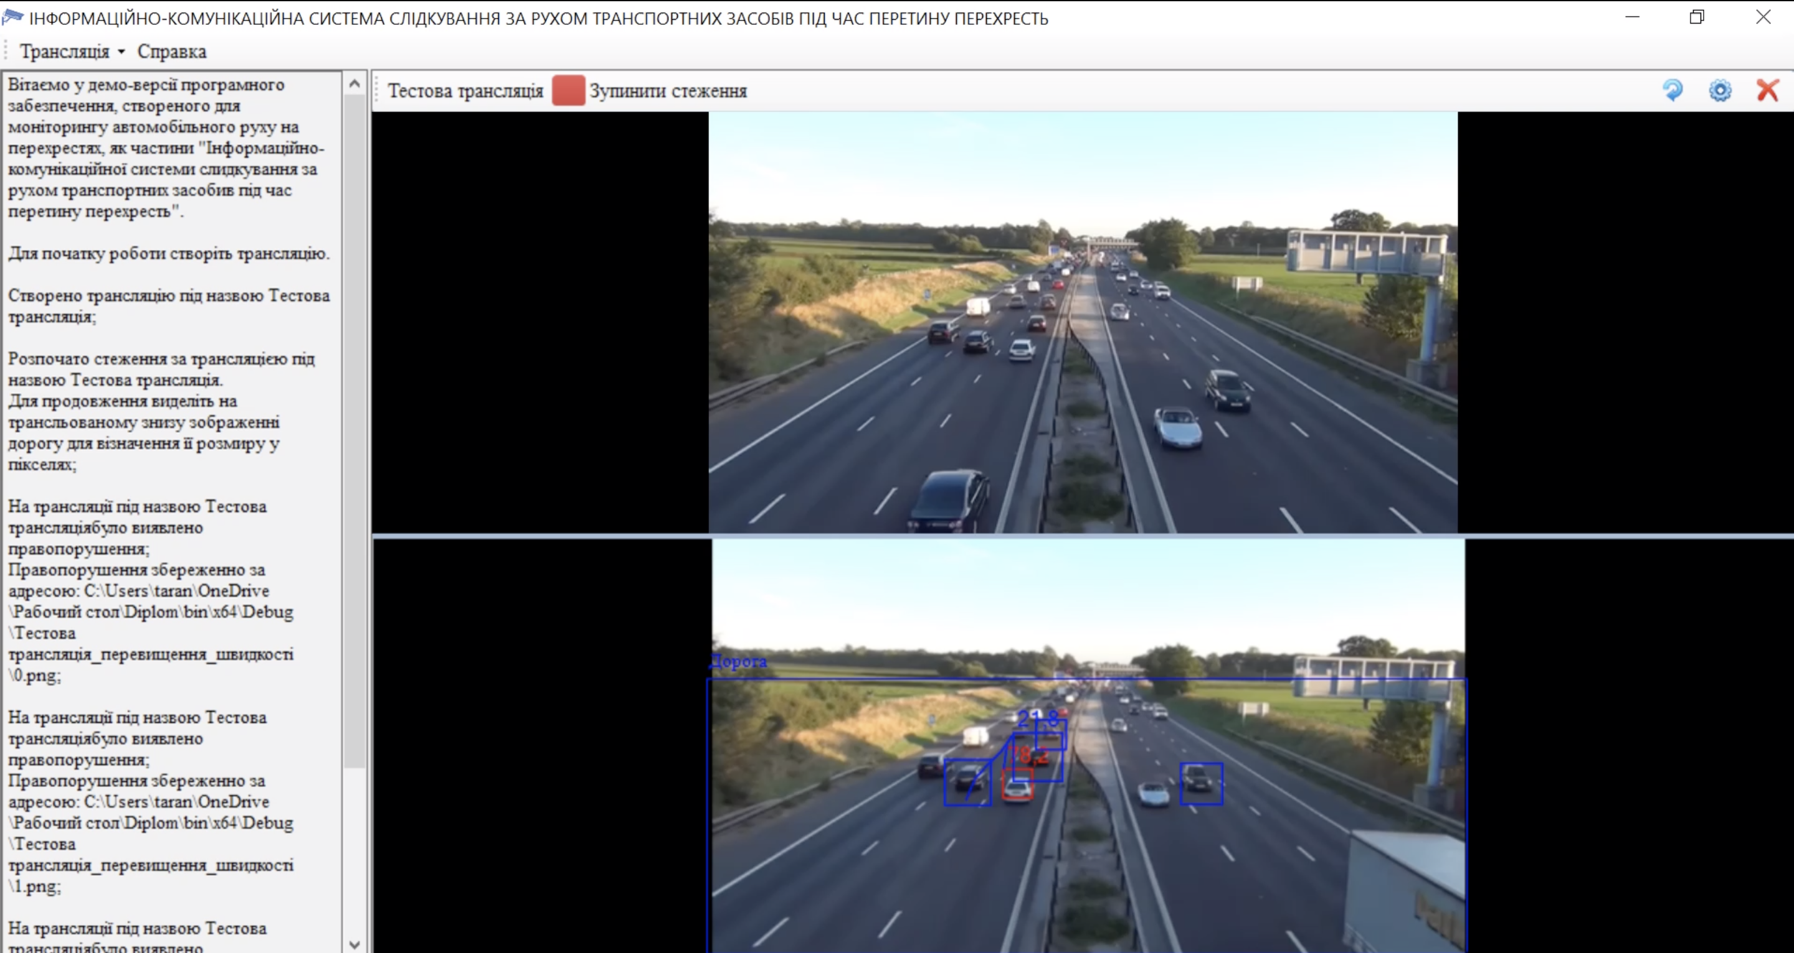
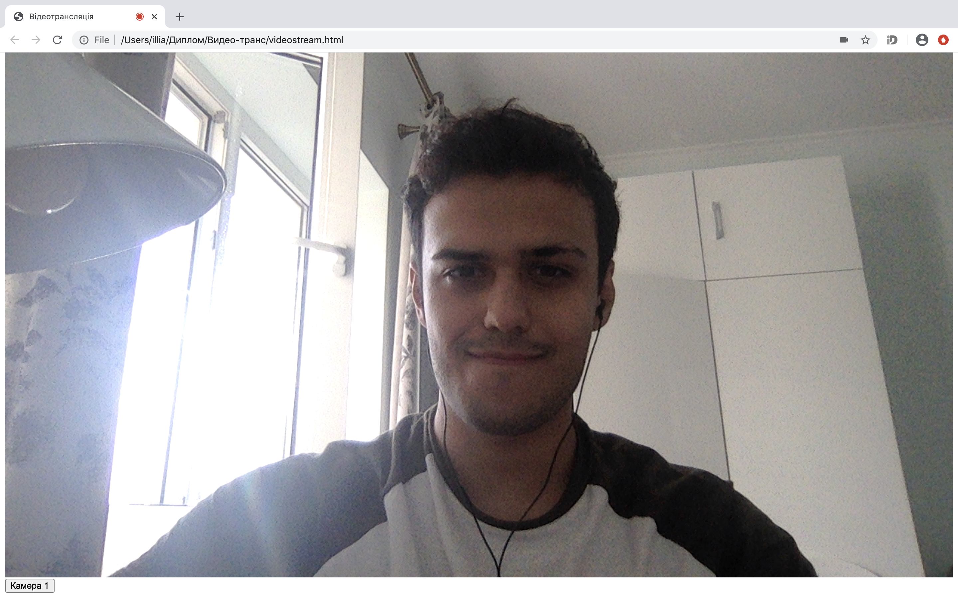
склад розробленого програмно-апаратного комплексу модулів виявлення та фіксації правопорушень

Slide 8
функціонування модуля фіксування транспортного руху на перехресті
Мови використані при розробці: JavaScript, HTML, SCC
Для фіксації трансляції було використано інтерфейс: MediaDevices

Slide 9
функціонування модуля виявлення та фіксації правопорушень
В розробці було використано фреймворк WindowsForms з набору .Net, з використанням мови програмування C#
Була використана бібліотека CefSharp та браузер Chromium
Була використана бібліотека OpenCV та алгоритм Cascade Classification Haar.

Slide 10
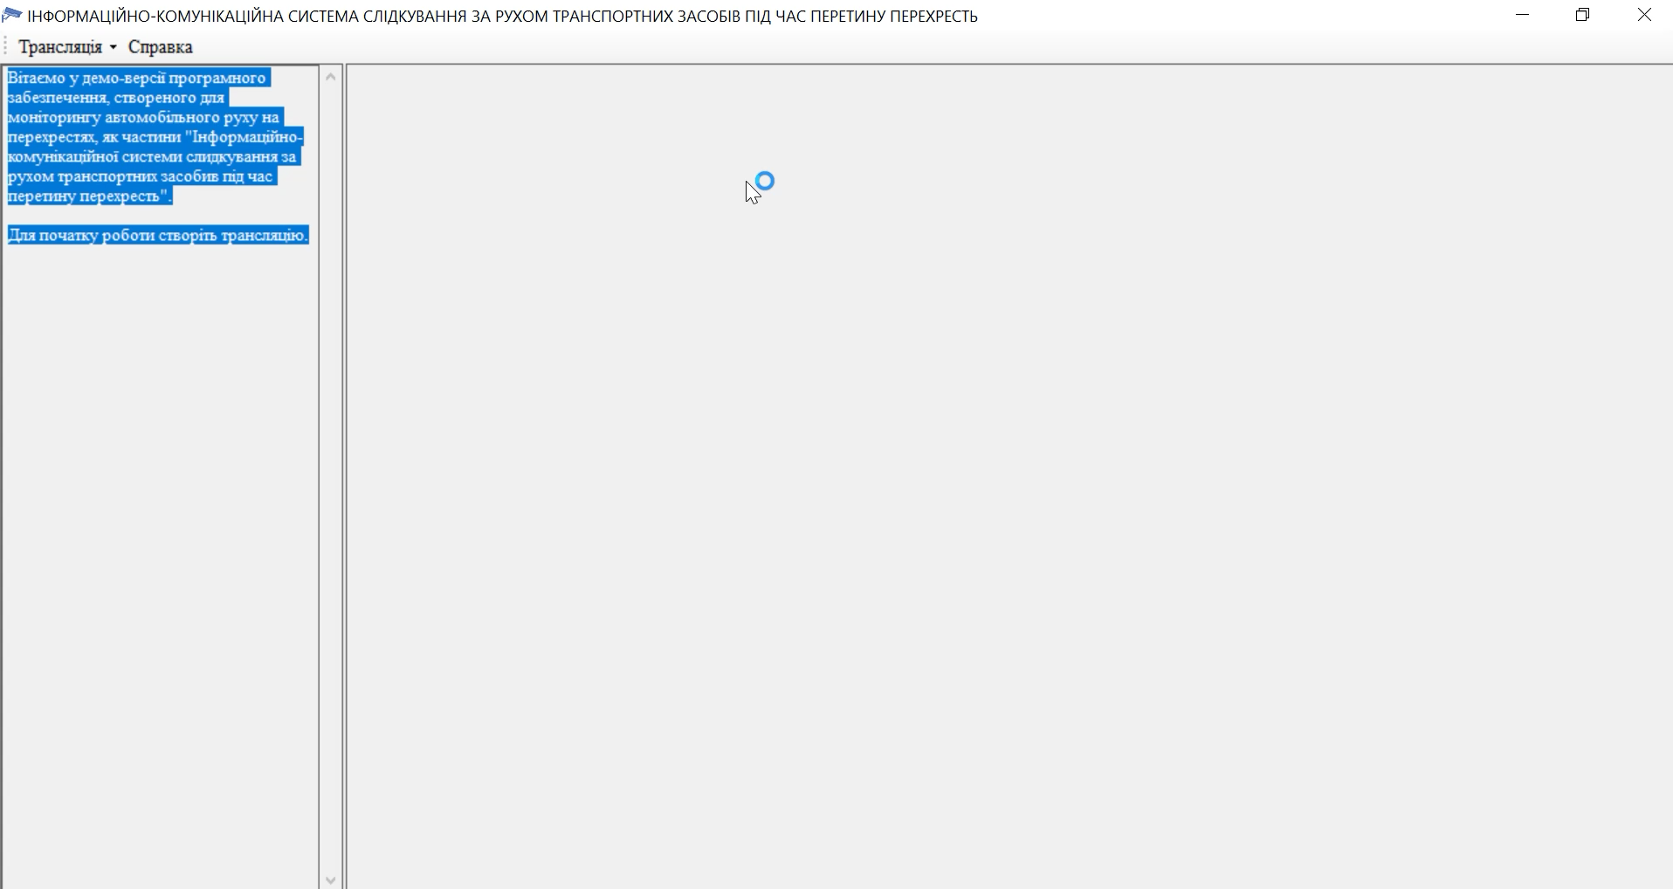
результати роботи системи слідкування за рухом транспортних засобів при проїзді перехресть

Slide 11
висновки
Модуль фіксування транспортного руху на перехресті
Модуль виявленя та фіксації правопорушень
Модель для визначення транспортного засобу
Математичні засоби
Обчислювальні ресурси

Slide 12
ДЯКУЮ ЗА УВАГУ!
Презентація дипломної роботи
Підготував студент Харківського Національного Автомобільно-Дорожнього Університету
групи МК-41, Хамза І.С.
09.06.2020

